Slide 1
МАДОУ Детский сад присмотра и оздоровления № 583
ПРОЕКТ «ДУШИСТЫЙ
ЛУК - ЛУЧОК!»
Автор проекта:
воспитатель 2-ой младшей группы №12 «Забава»
Метелькова Наталия Александровна
г. Екатеринбург, 2017 год

Slide 2
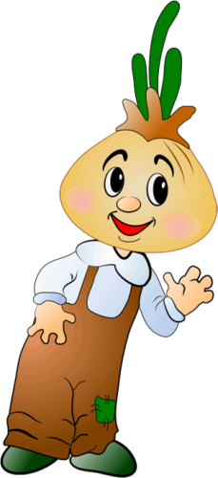
ТИП ПРОЕКТА: познавательно – исследовательский, творческий, коллективный.
ПРОДОЛЖИТЕЛЬНОСТЬ: краткосрочный (3 недели).
МЕСТО ПРОВЕДЕНИЯ: 12 группа «Забава».
ОБЪЕКТ ИССЛЕДОВАНИЯ: разнообразный лук.
ПРОБЛЕМА ПРОЕКТА: Как можно вырастить зелёный лук на подоконнике? Чем может быть полезен лук? Что можно делать с луком? Исследование полезных свойств лука.
АКТУАЛЬНОСТЬ: дети мало едят витаминов. Что дети должны знать о зеленом витамине.
ПРОЕКТНАЯ ИДЕЯ: объединение детей, родителей и воспитателей в совместной деятельности: выращивание лука на подоконнике весной.
УЧАСТНИКИ ПРОЕКТА: дети, воспитатели и родители.
МАТЕРИАЛЫ: земля, вода, лук, контейнеры для посадки, лейка для полива, инвентарь для рыхления земли.

Slide 3
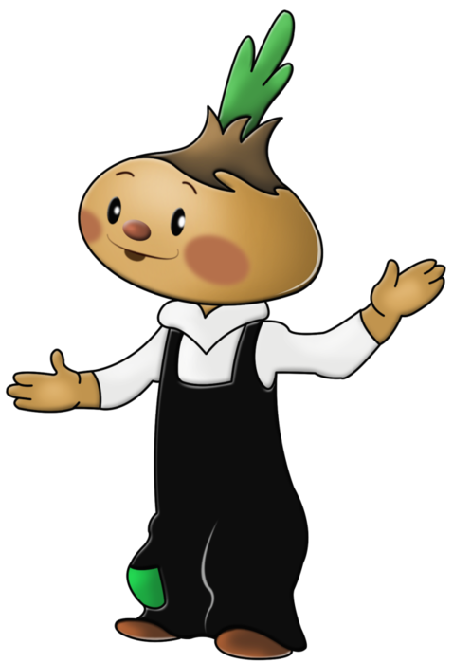
ЦЕЛЬ:
Вызвать у детей познавательный интерес к выращиванию зеленого лука в комнатных условиях.
Узнать о его пользе.

Slide 4
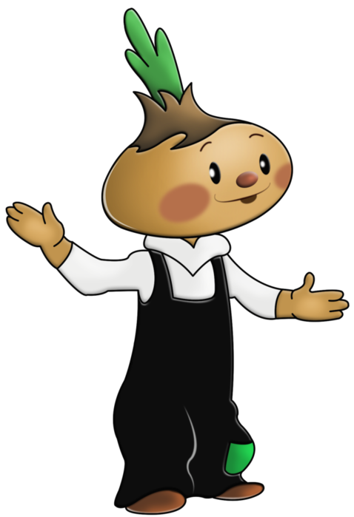
ЗАДАЧИ:
Учить детей ежедневно ухаживать за луком весной в комнатных условиях.
Закреплять представления о луке, особенностях внешнего строения, находить «донце» с корнями и верхушку;
Формировать представление детей о необходимости света, тепла, влаги почвы для роста луковиц.
Наблюдать за изменениями роста луковиц в контейнере с почвой.
Учить бережно относиться к природе.
Учить выполнять индивидуальные и коллективные поручения.
Учить детей видеть результат своего труда.
Вызвать у детей интерес к конкретному объекту - луку, через стихи, загадки, проектно- исследовательскую деятельность.

Slide 5
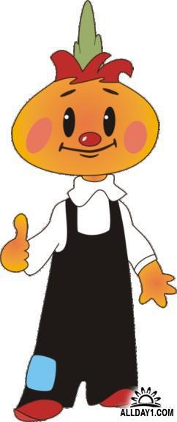
ПРЕДПОЛАГАЕМЫЙ РЕЗУЛЬТАТ:
дети научатся сажать и ухаживать за луком и познакомятся с условиями его содержания;
у детей сформируются знания и представления о росте зеленого лука в комнатных условиях в контейнере с почвой;
дети узнают о пользе зелёного витамина.

Slide 6
ЭТАПЫ РАБОТЫ НАД ПРОЕКТОМ:
I этап – подготовительный
II этап – основной
(исследовательский)
III этап – заключительный

Slide 7
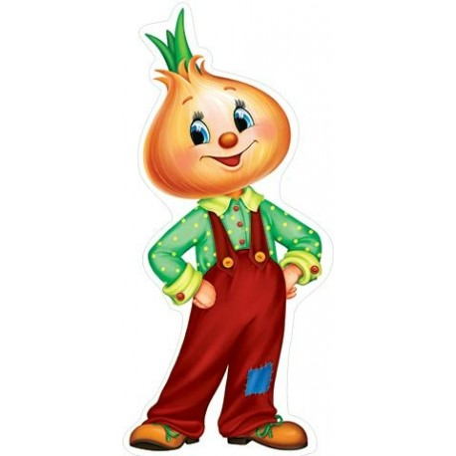
Общие сведения о луке, его разновидностях, свойствах. Интересные факты о луке.
Сбор художественной литературы: стихи, загадки, пословицы, поговорки, рассказы, сказки про овощи.
Консультация для родителей
«Лук – лекарственное растение».
Предложить родителям приобрести для проведения проекта – контейнеры, землю, луковицы для посадки.
Разбивка грядок на подоконнике.
I этап – подготовительный

Slide 8
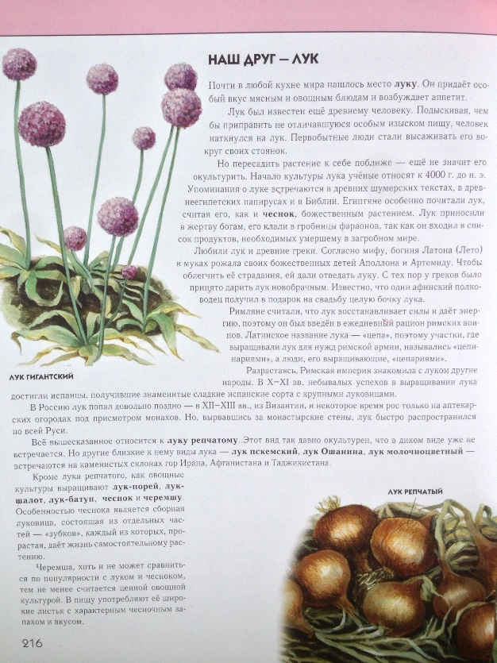
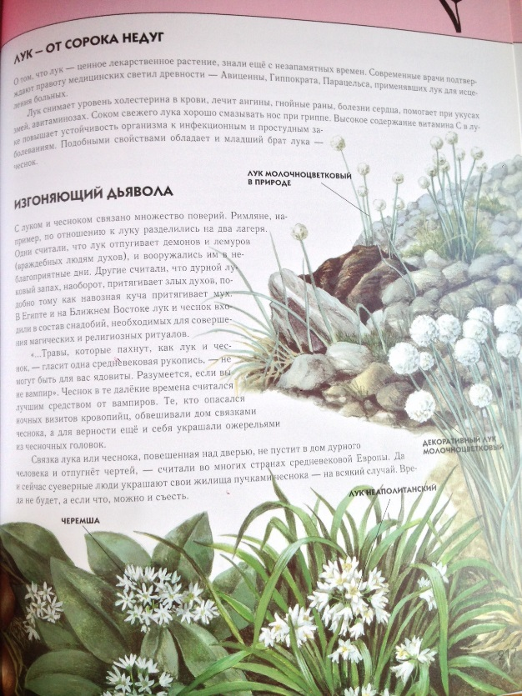
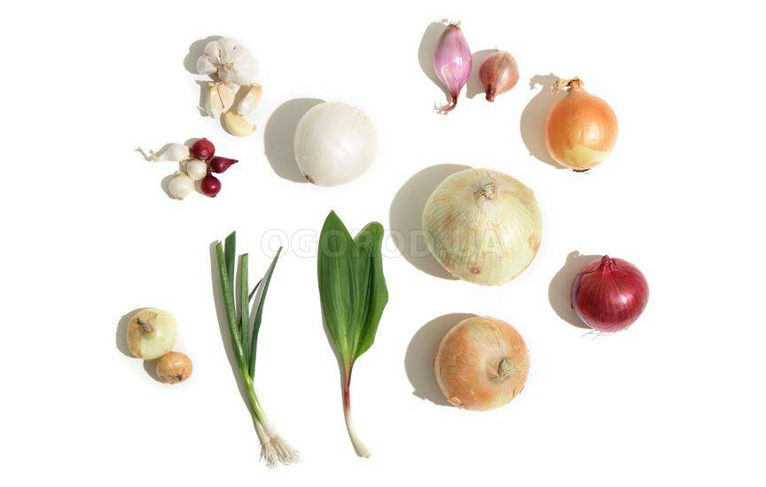
УЗНАЕМ МНОГО НОВОГО И ИНТЕРЕСНОГО ПРО ЛУК

Slide 9
ПОСЛОВИЦЫ И ПОГОВОРКИ ПРО ЛУК:
Сидит Ермолка на грядке – сам весь в заплатках.
Лук во щах – и голод прощай.
Сидит ступка в семи юбках; кто ни глянет, всяк заплачет.
Лук – от семи недуг
Лук с морковкой хоть и с одной грядки, да неодинаково сладки.
Лук да баня всё правят
Попросту, без луку, на крестьянскую руку.

Slide 10
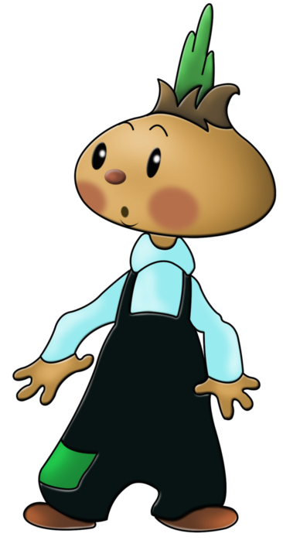
ЗАГАДКИ ПРО ЛУК:
Сидит дед во сто шуб одет, Кто его раздевает, Тот слезы проливает.
Не умеет он смеяться, И не любит раздеваться. Кто кафтан с него снимает, Часто слёзы проливает.
Никого не огорчает, А всех плакать заставляет.
Прежде чем его мы съели, все
наплакаться успели.

Slide 11
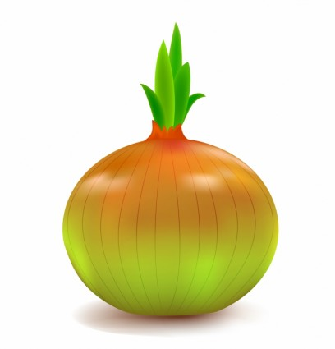
II этап – основной
(исследовательский)
Рассматривание картинок, иллюстраций с изображением лука.
Рассматривание лука.
Посадка лука в землю.
Беседы.
Чтение и разучивание с детьми стихов, загадок, поговорок о луке (чтение художественной литературы).
Наблюдения за произрастанием лука и уход за ним.

Slide 12
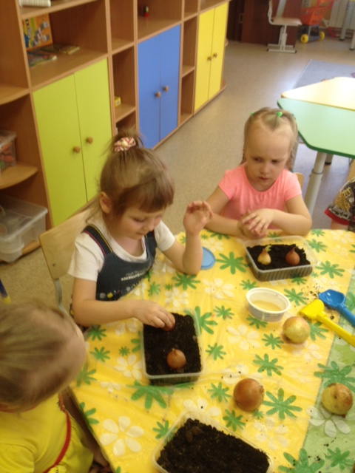
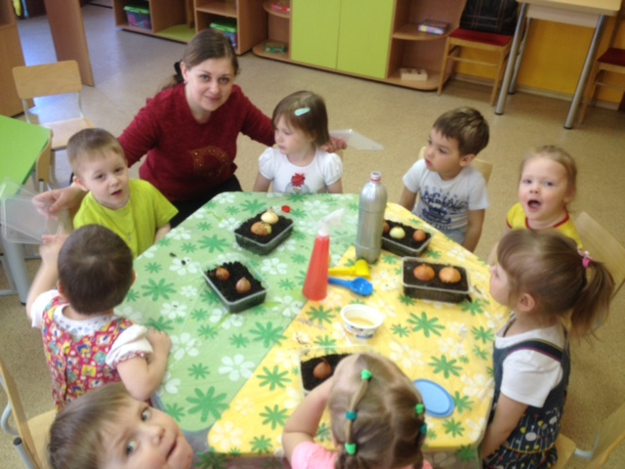
Мы ребята, малыши
Любим мы трудиться!
Вот посадим вместе лук,
Будем им гордиться.

Slide 13
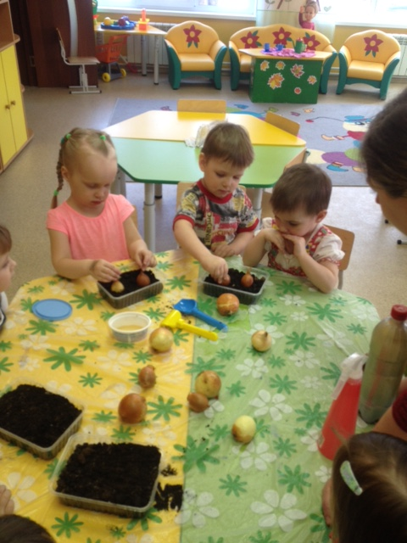
Сажаем луковицы
в маленькую грядку
И вырастут они
здесь по порядку!
Подрастай лучок
скорей.
Наливайся,
зеленей!

Slide 14
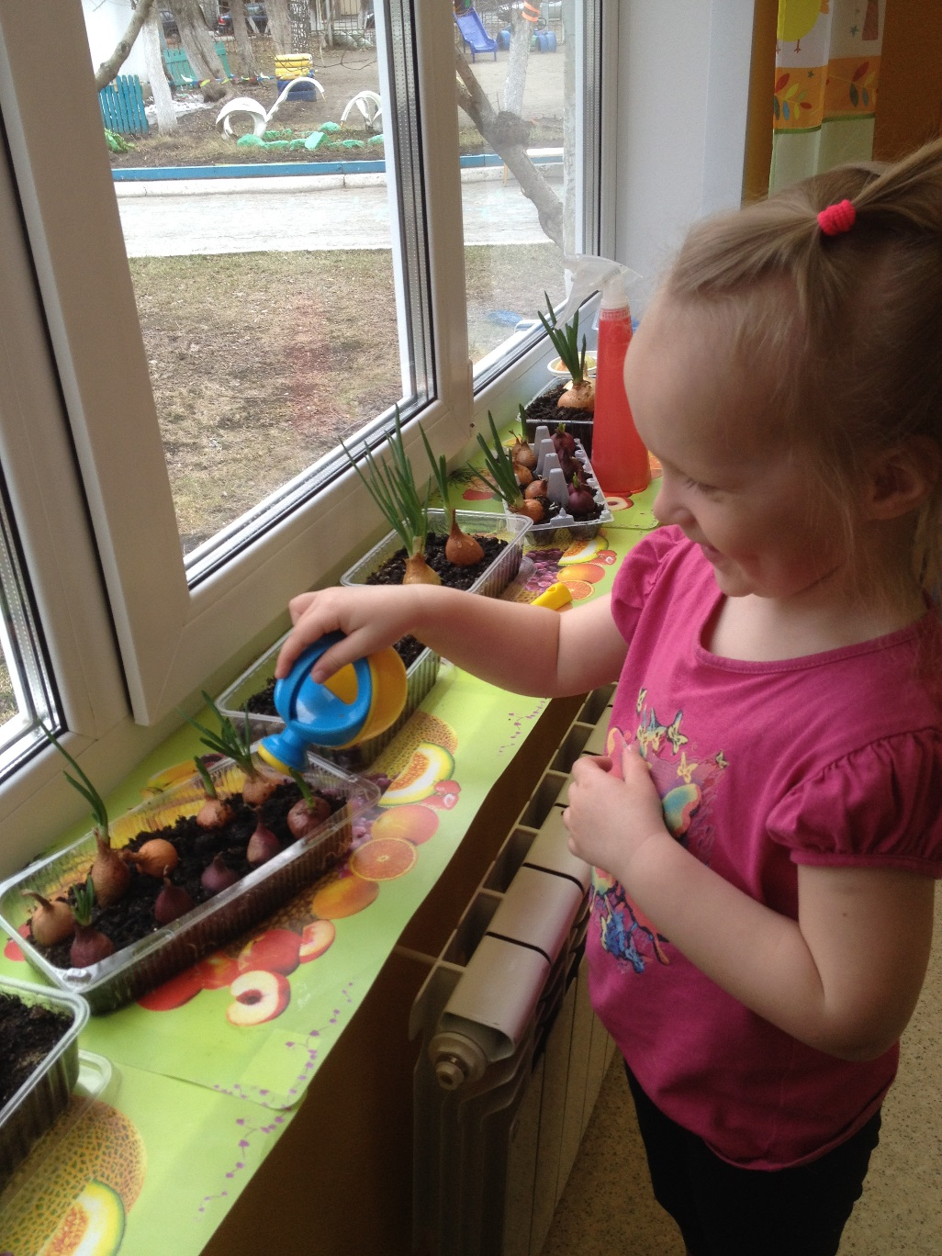
В лейку мы
воды налили, Лук пузатый
посадили.
А теперь лучок
польем
И немножко
отдохнём.

Slide 15
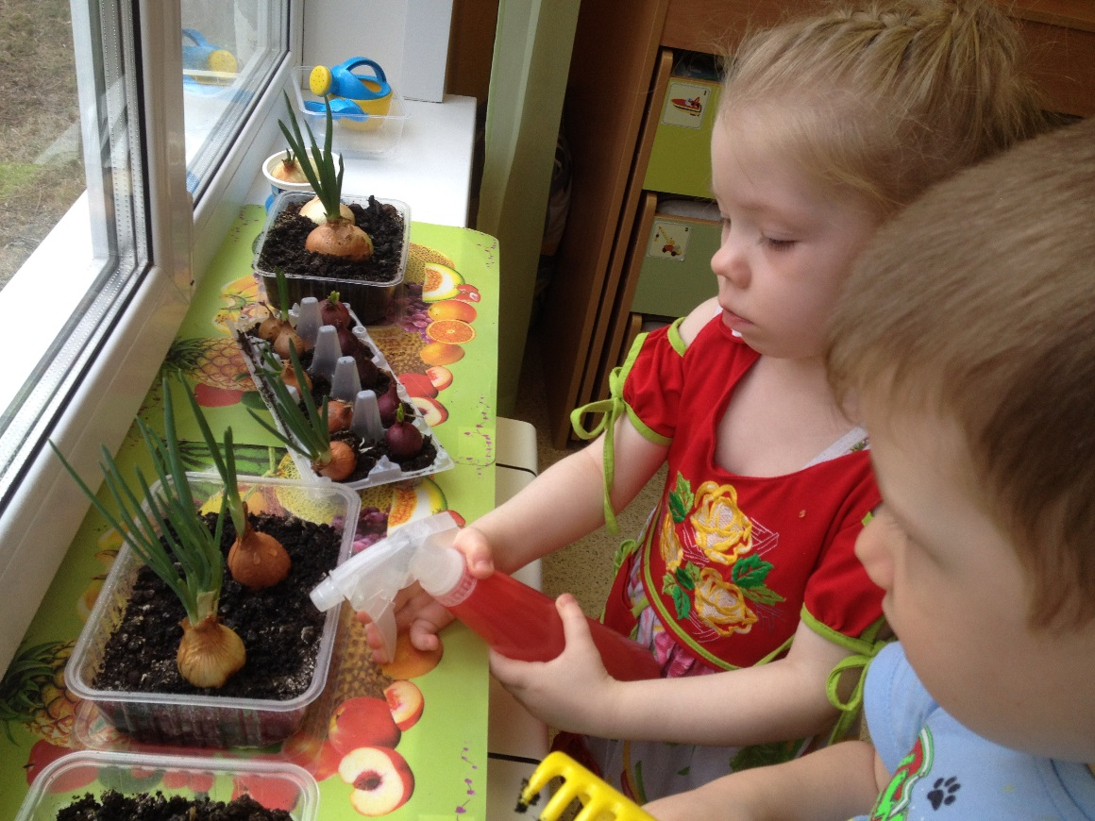
Пойдём с тобою в огород.
Не мало там у нас забот!
Польём лучок из лейки,
И сядем на скамейки.
Стану я тебя лелеять Наш кормилец- огород, Чтобы всходы зеленели Чтобы лук шикарный рос!

Slide 16
Любим мы и наблюдать,
и рыхлить
и поливать!

Slide 17
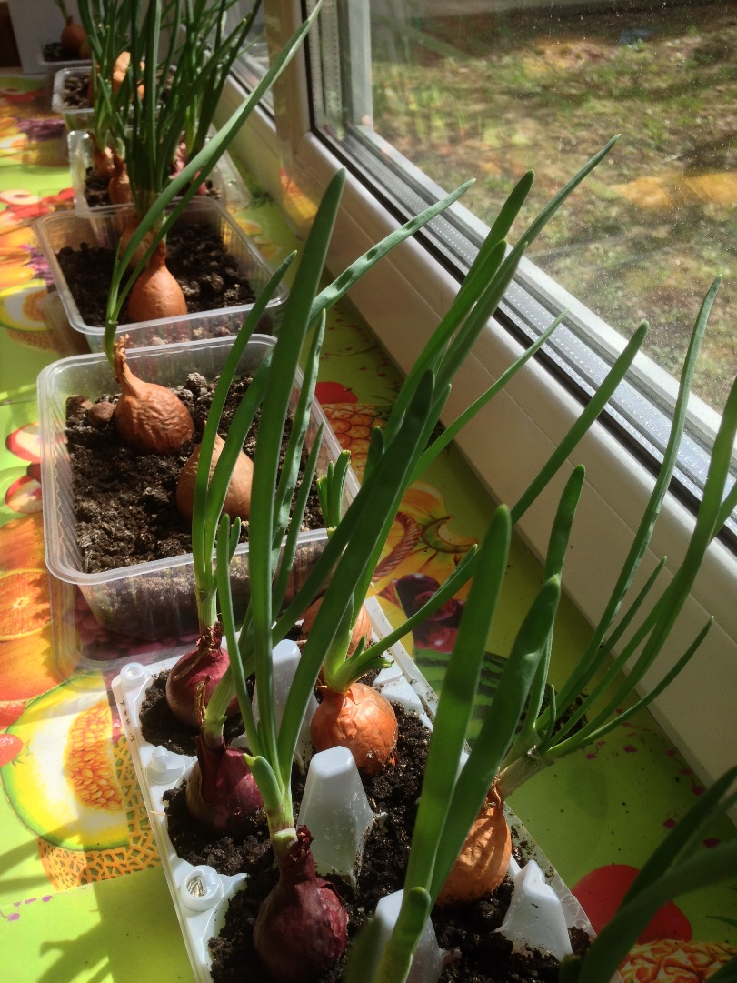
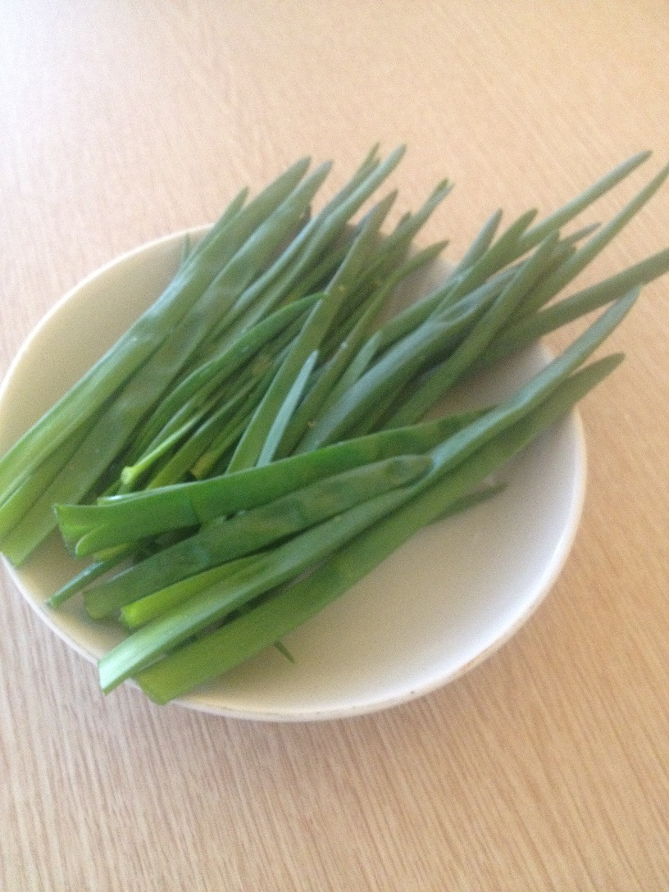
Да, удачный вырос лук.
Всё свершилось.
Но не вдруг.
Труды затрачены
нами были,
За посадкой
мы следили.

Slide 18
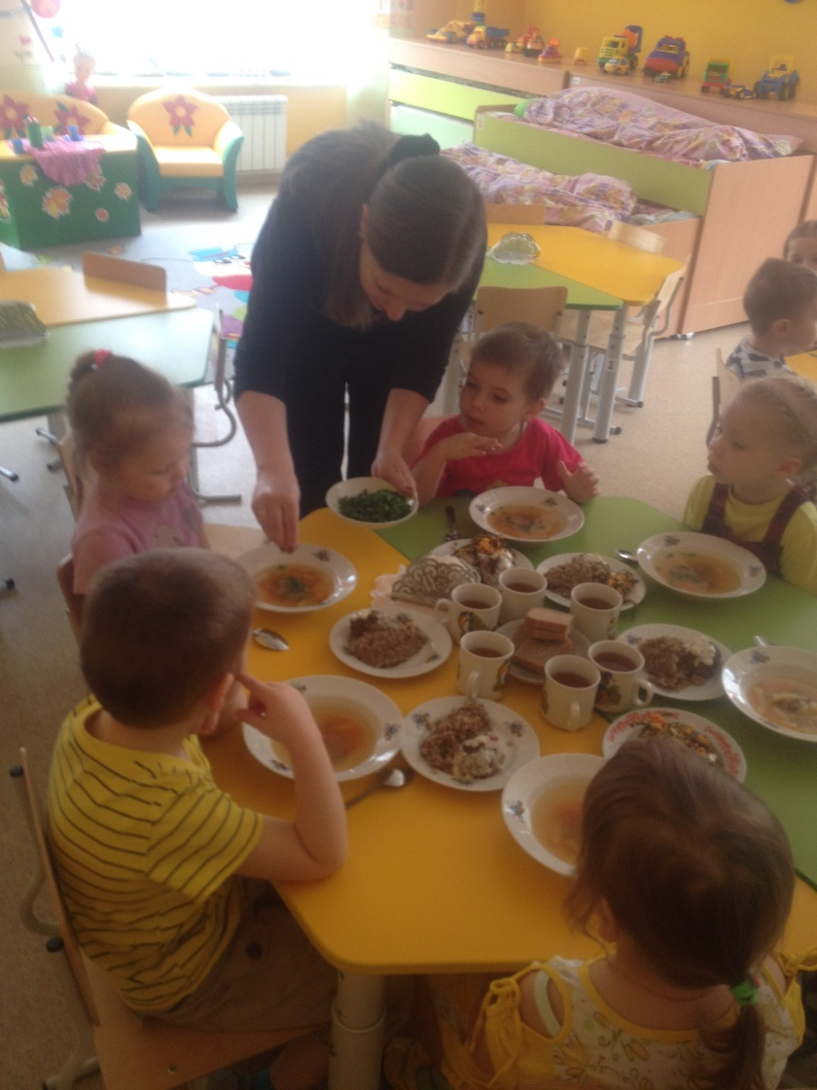
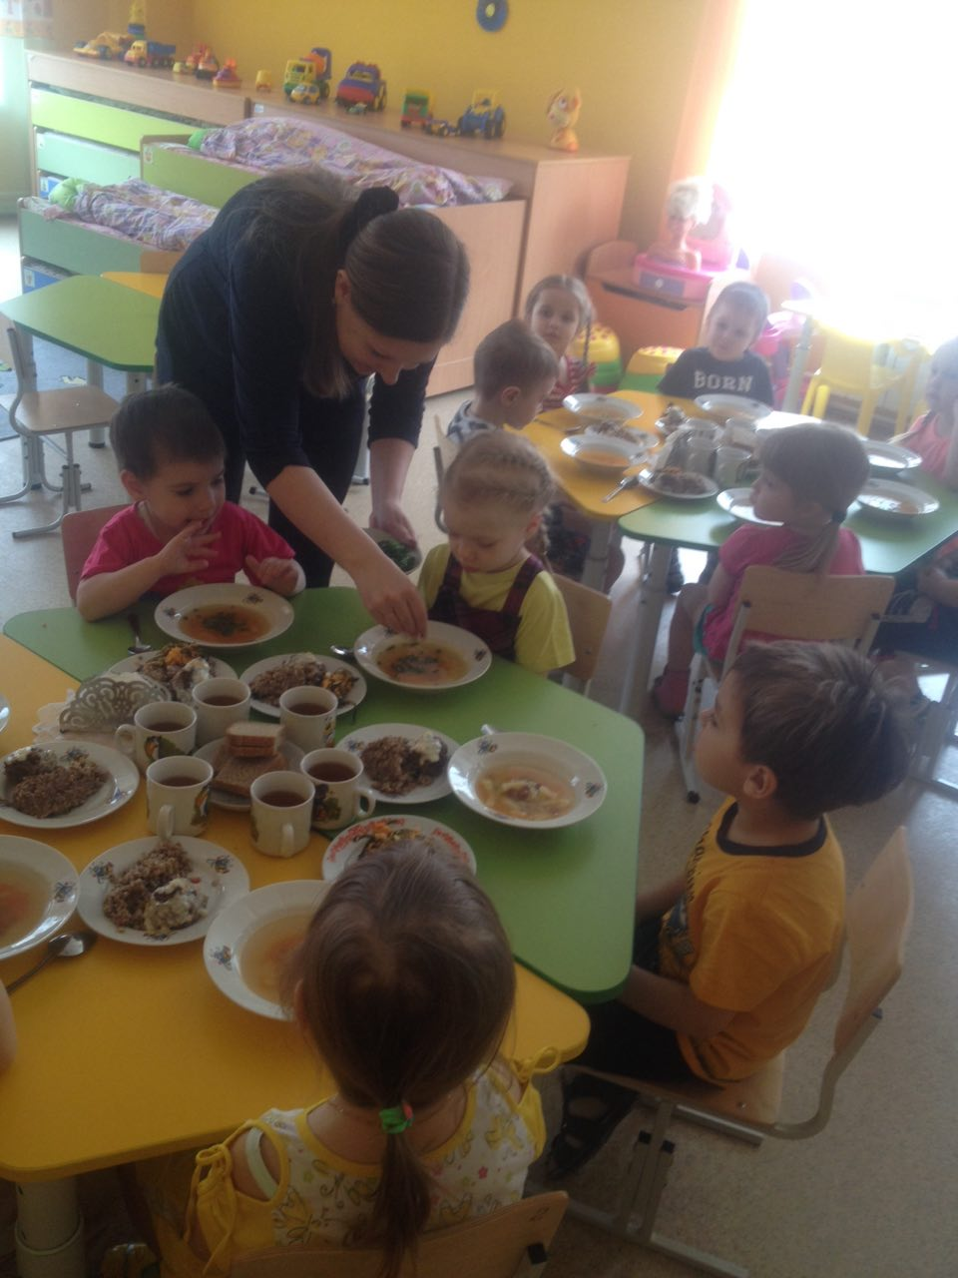
Хоть Лук порой до слёз доводит, Но со стола у нас не сходит. В салат порежем
мы лучок, Иди, сорви
скорей пучок.
Витамины круглый год, Так необходимы, Чтобы нам не болеть Гриппом и ангиной.

Slide 19
III этап – заключительный
Подведение итогов реализации проекта.
Анализ и обобщение результатов, полученных в ходе исследовательской деятельности.
Создание в группе огорода на окне.
Рецепты от родителей
«Делимся рецептами салатов»
Презентация на тему
«Душистый лук – лучок»

Slide 20
ТЕПЕРЬ МЫ ЗНАЕМ, ЧТО:
Луку, как и любому растению, нужны: свет, тепло, воздух, вода.
Чтобы вырастить лук, нужно трудиться: посадить луковицы, рыхлить землю, поливать растения.
Лук помогает людям не болеть.
В луке много витаминов.

Slide 21
РЕЗУЛЬТАТ:
В процессе реализации проекта:
Дети научились сажать лук и ухаживать за ним.
Дети узнали о пользе лука.
Дети познакомились с художественной литературой: поговорки, стихи, сказки, загадки.
У детей сформировались знания и представления о росте зеленого лука в комнатных условиях.
У детей развился познавательный интерес к объектам природы ближайшего окружения, в частности, к луку.
Собраны рецепты от родителей «Делимся рецептами салатов».
Укрепилось сотрудничество родителей и детей.

Slide 22
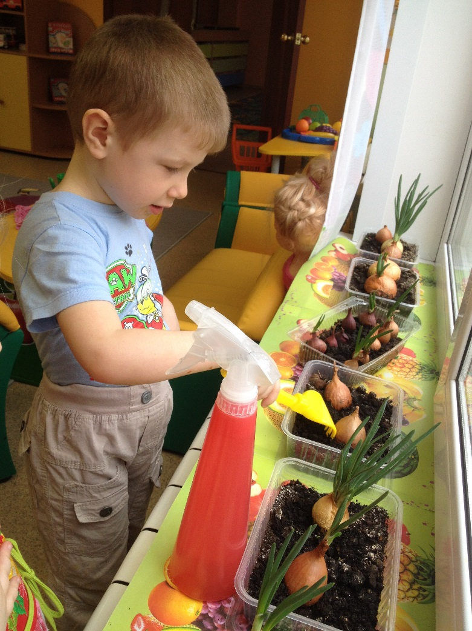
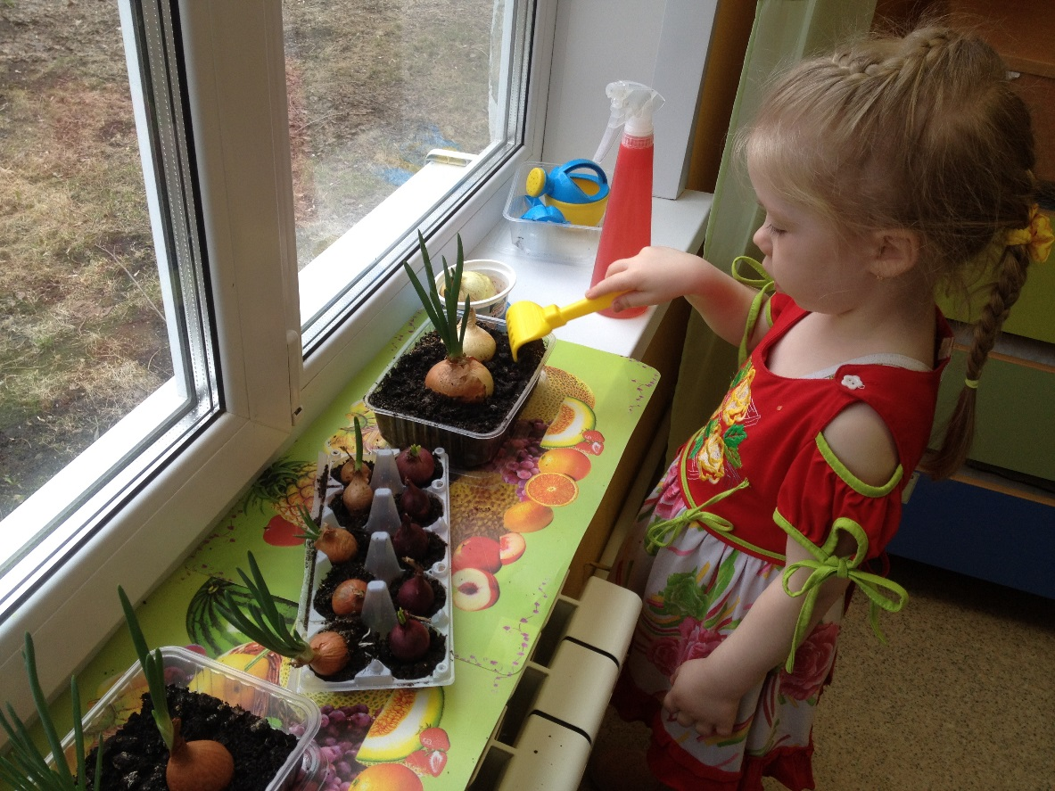
Огромное спасибо нашим мамам,
что помогали от души!
Лук растили вместе с нами!!!
И потрудились малыши!!!

Slide 23
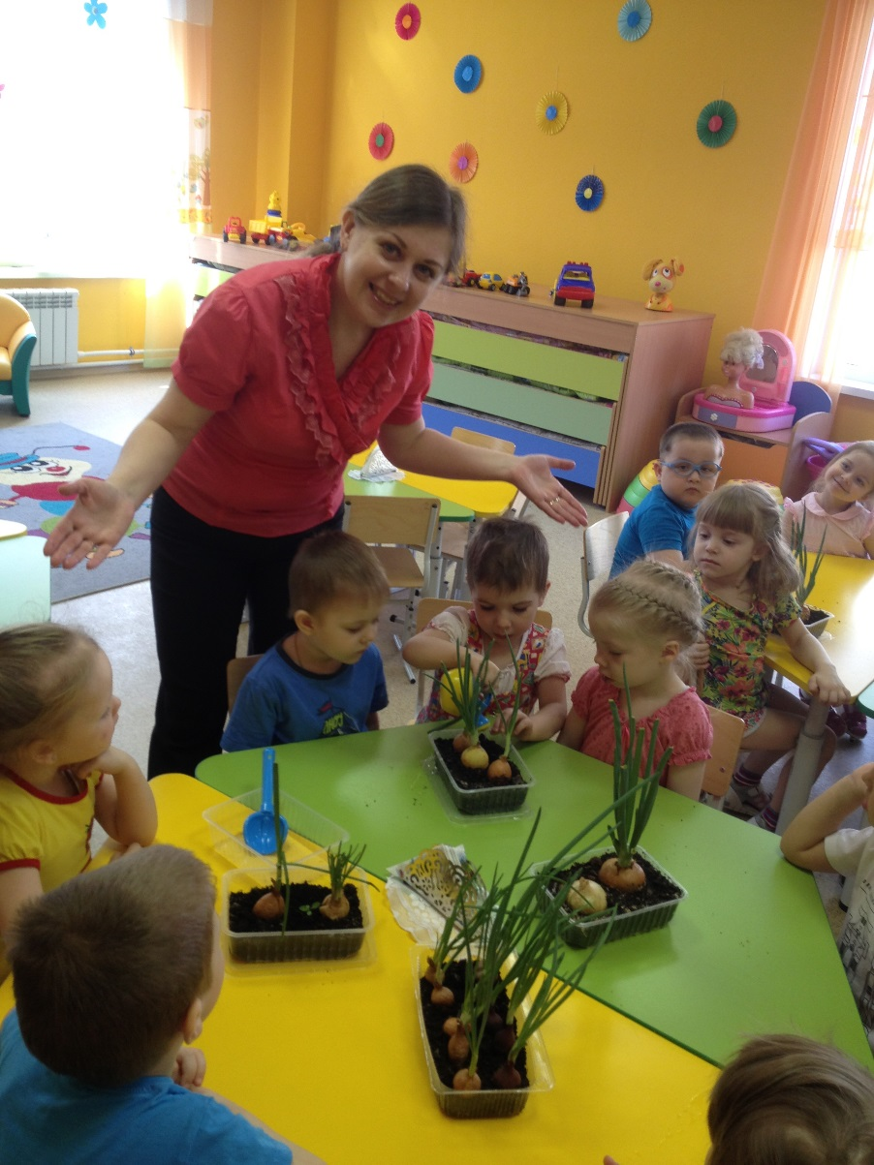
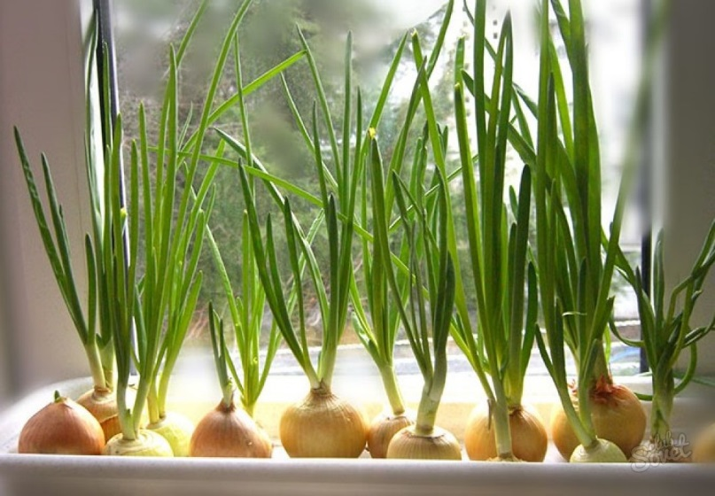
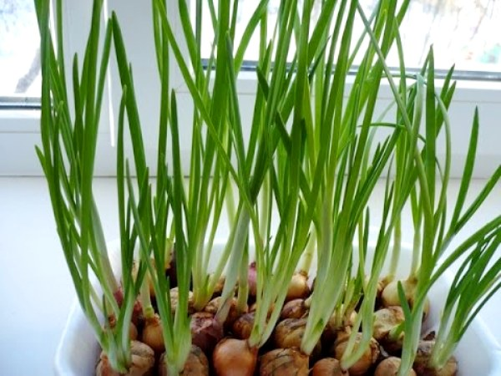
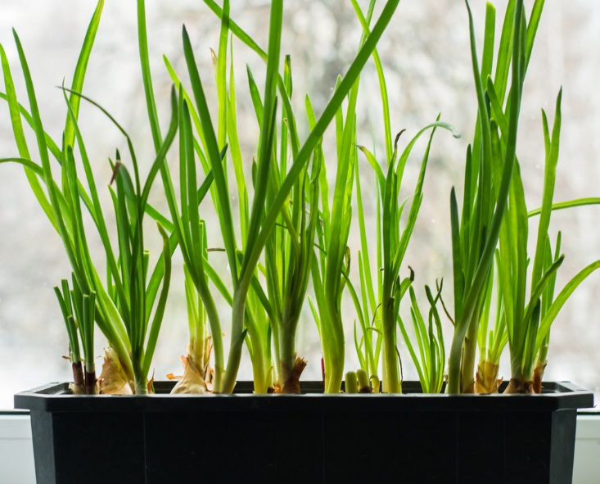
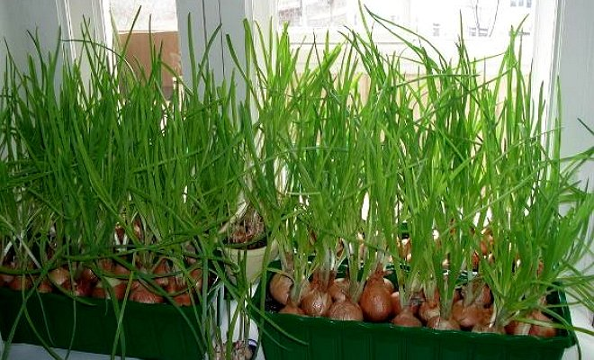
Душистый лук – лучок вырос на славу!!!

Slide 24
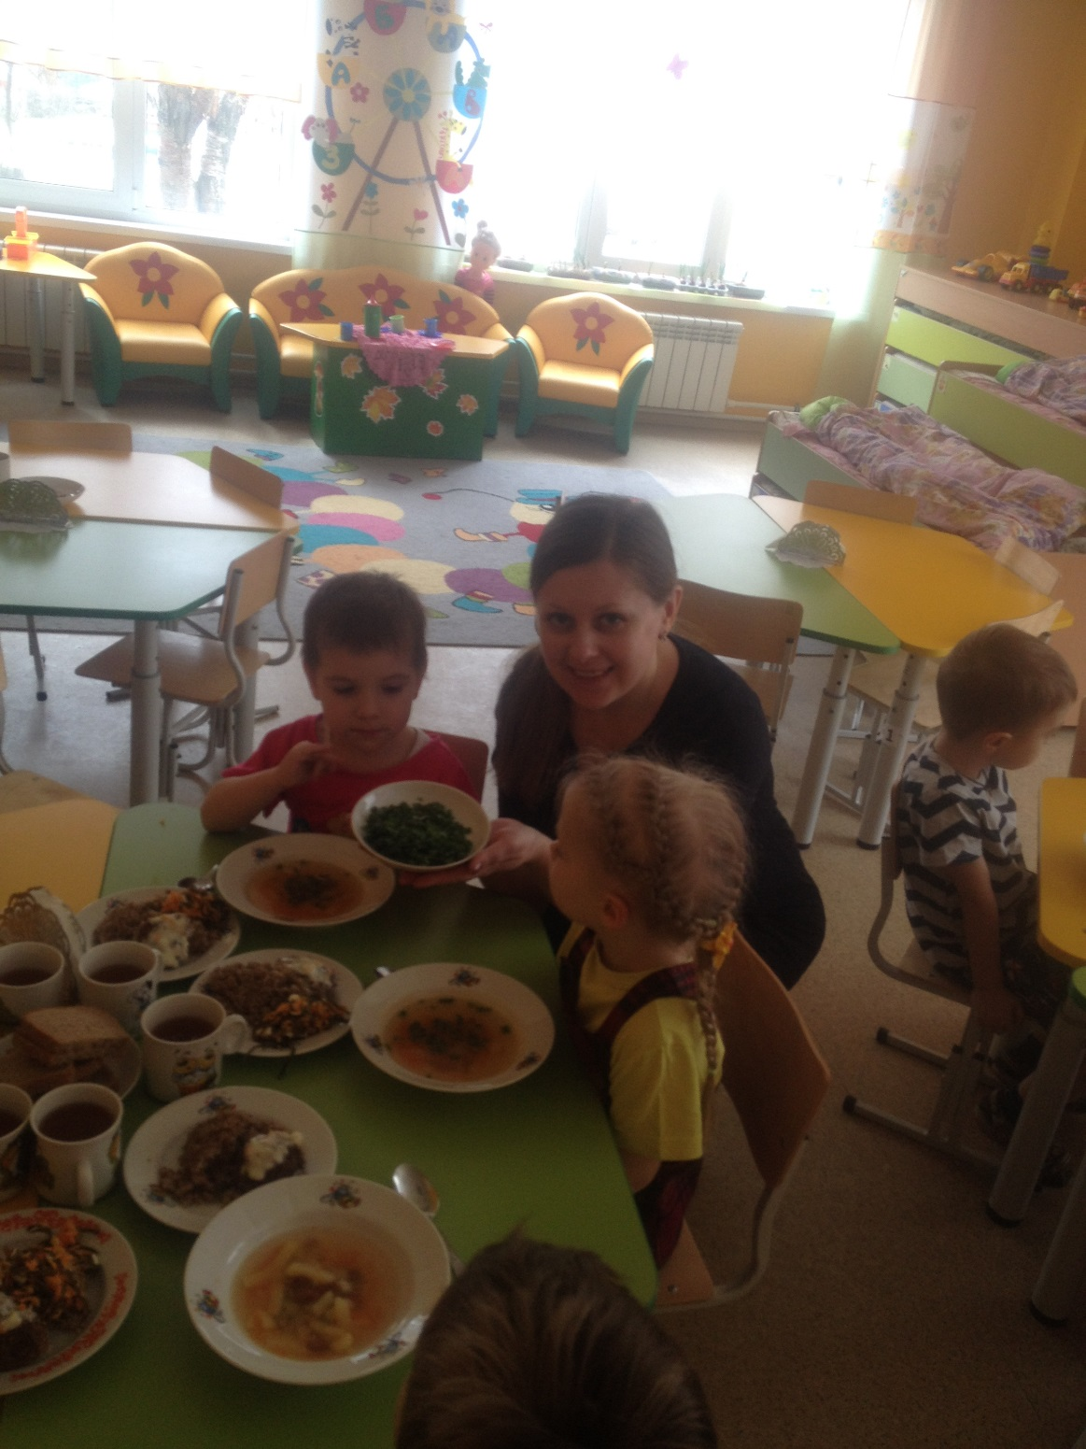
Малыши лучок сажали
урожай большой собрали.
Витаминов целый клад -
приходите все
к нам в сад!

Slide 25
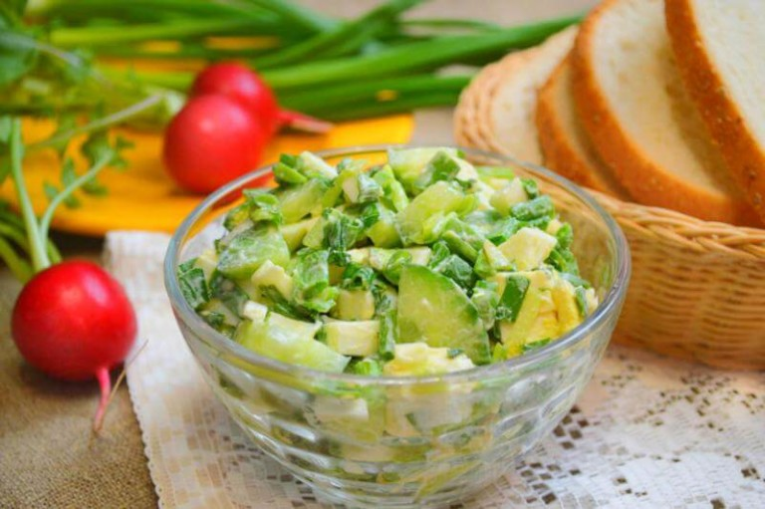
РЕЦЕПТЫ ОТ РОДИТЕЛЕЙ:
САЛАТ ИЗ «СКАЗОЧНОГО ЗЕЛЕНОГО» ЛУКА
С ЯЙЦОМ, ОГУРЦОМ И ПЛАВЛЕНЫМ СЫРКОМ
Плавленый сырок – 2 шт, «сказочный зеленый» лук — 50 г, яйца вареные – 2 шт, огурцы свежие – 2-3 шт, сметана (майонез)— 1/2 стакана, соль.
Плавленые сырки нарезаем кубиками,
режем мелко яйца, огурцы –
четвертинками кружочков.
Выкладываем в миску, посыпаем
мелко нарезанным «сказочным зеленым»
луком.
Заправляем сметаной или майонезом.
Полезный весенний салат готов.
Приятного аппетита!

Slide 26
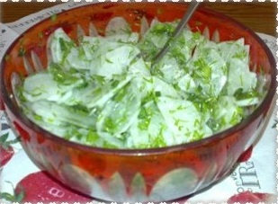
САЛАТ ИЗ ЗЕЛЕНОГО ЛУКА
С ТВОРОГОМ И УКРОПОМ
Творог — 200 г, лук зеленый — 50 г, укроп резаный — 2 ст. ложки, сметана — 1/2 стакана, зеленый салат — 4-5 листиков, соль.
Протертый нежирный творог смешиваем со сметаной, мелко нарезанными укропом и зеленым луком, подсаливаем.
При подаче в салатницу или тарелку
положить несколько листиков салата,
на них горкой творог, смешанный с
зеленью и луком, а сверху поливаем
сметаной.

Slide 27
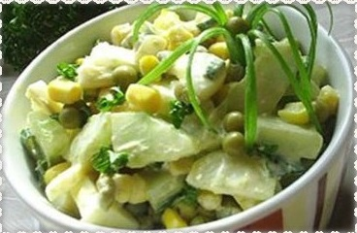
ЗЕЛЕНЫЙ ЛУК СО СМЕТАНОЙ И ЯЙЦОМ
Лук зеленый — 1 пучок, укроп — 1 пучок, яйца (варёные) — 1-2 шт., майонез — 1 ст. ложка, сметана — 3 ст. ложки, зеленый салат — 4-5 листика. Подготовленные зеленый лук и укроп промываем, даём стечь воде, затем нарезаем. В салатницу на листья зеленого салата выкладываем лук с укропом, поливаем сметаной с майонезом, оформляем дольками яйца, сваренного вкрутую.

Slide 28
СПАСИБО ЗА ВНИМАНИЕ!

